Slide 2
DESIGN THINKING Group Work
Melalui metode Design Thinking, secara berkelompok buat presentasi menarik mengenai permasalahan yang dipilih sesuai instruksi dosen di kelas. Rubrik penilaian mencakup aspek-aspek berikut : eksplorasi masalah (what is?), pembentukan konsep (what if ?), prototype (what wows?) dan struktur penyajian. Bentuk kolaborasi dituangkan dalam :
1. Presentasi slide
2. Video
diletakkan dalam google drive yang linknya di share sebagai jawaban dari soal kolaborasi.

Slide 3
DESIGN THINKING Silabus & Metode
1. Pengenalan Design Thinking dan tahap identifikasi kesempatan
2. Cakupan Project dan Design Brief
3. Perencanaan dan Riset
4. Identifikasi insights dan menciptakan kriteria desain
5. Urun Rembuk dan pengembangan konsep
6. Pitching ideas dan presentasi
7. Membangun Prototypes
8. Menerima masukkan dan saran dari pemangku kepentingan
Selanjutnya Sesi Setelah UTS adalah Lab Design Thinking
Bentuk UTS - Presentasi Kelompok
Bentuk UAS - Pameran Ide
Buku : Jeanne Liedtka and Tim Ogilvie, Designing for Growth: A Design Thinking Tool Kit for Managers (New York: Columbia University Press, 2011)

Slide 4
SESI 6
What Works
Customer Co-Creation
Presentation & Pitch

Slide 5
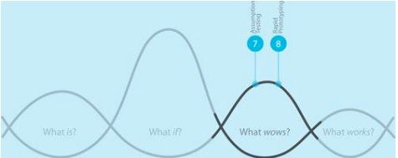
What WORKS Stage

Slide 6
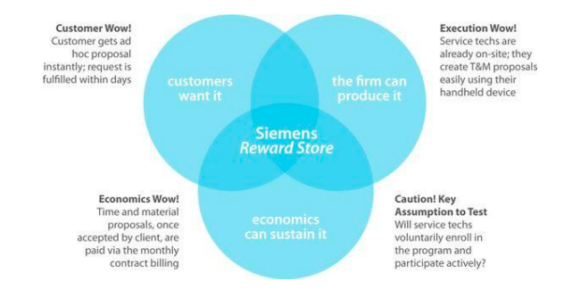

Slide 7
Rapid prototyping adalah kreasi visual (terkadang pengalaman) perwujudan dari konsep. Ini adalah serangkaian kegiatan yang berulang, dilakukan dengan cepat, ditujukan untuk mengubah konsep yang dihasilkan dalam tahap What if menjadi layak, model dapat diuji
Rapid prototyping

Slide 8
Rapid prototyping
Prototipe sebagai langkah berikutnya dalam pengujian asumsi yang dimulai dengan eksperimen
Dalam pembuatan prototipe, dapat memberikan detail konsep, bentuk, dan nuansanya
Simulasi pengujian Asumsi dapat dilakukan pada prototipe
Prototipe yang baik bisa 2D atau 3D dan dapat menceritakan sebuah skenario yang mengundang orang lain ke dalamnya pada satu pengalaman
Prototipe bisnis umumnya menggunakan visual atau pendekatan naratif: gambar dan cerita.
Prototipe dapat berupa sketsa yang menjelaskan konsep pengembangan

Slide 9
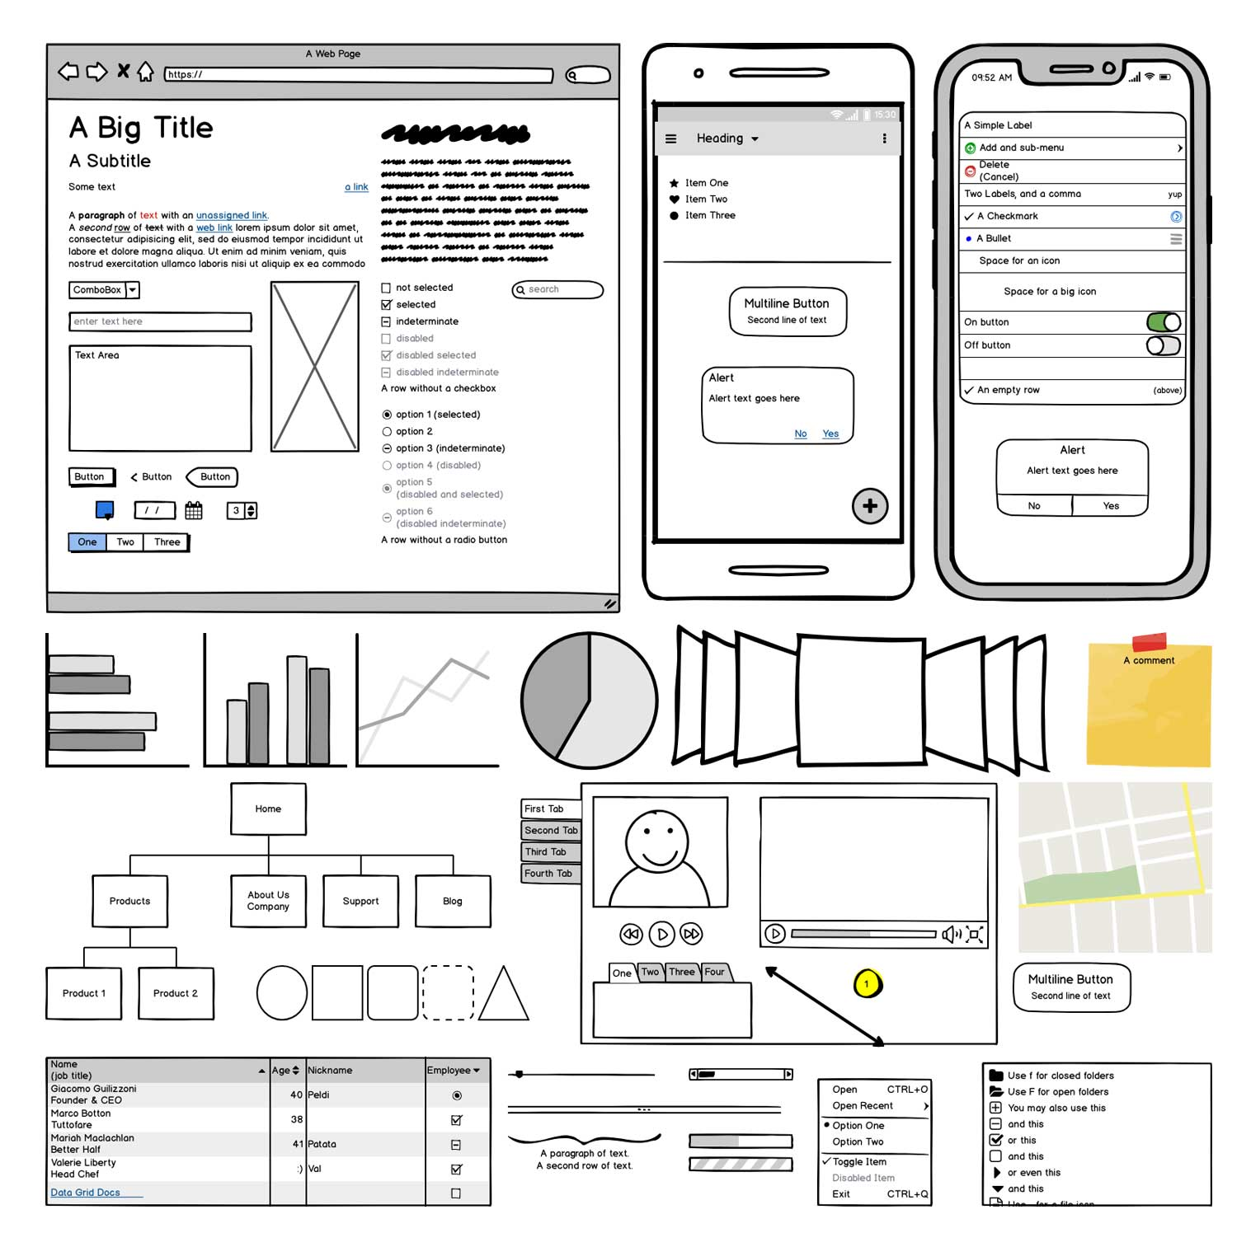
Sketching Tools :
Balsamiq

Slide 10
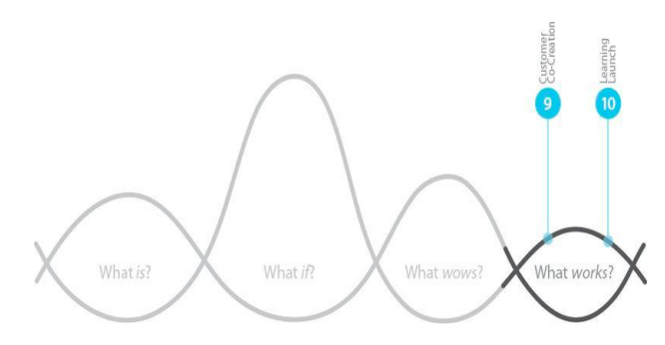

Slide 11
Customer co-creation adalah proses melibatkan pelanggan potensial dipengembangan penawaran bisnis baru. Dapat melibatkan dan menempatkan beberapa prototipe di depan pelanggan yang potensial, mengamati reaksi mereka, dan menggunakan hasil untuk menuju penawaran yang lebih baik.

Slide 12
learning launch adalah eksperimen yang dilakukan di pasar dengan cepat dan murah, untuk membentuk jembatan antara kreasi bersama pelanggan dan mulai komersial yang tersedia.

Slide 15
Pitch
Preparation
Tugas:
Time to Build Your Presentation to Customer co-creation

Slide 16
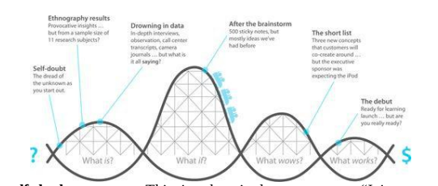

Slide 17
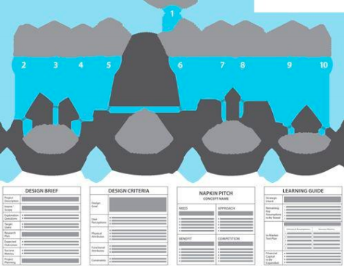

Slide 18
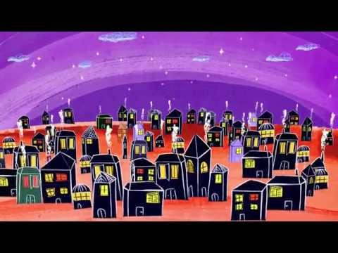

Slide 19
TUGAS UTS KELOMPOK
Secara kerja kelompok temukan sebuah permasalahan yang berdampak sosial dan ekonomi. Melalui 5 tahapan Design Thinking yang sudah diajarkan, buatlah sebuah presentasi kreatif yang mencakup aspek-aspek sebagai berikut: eksplorasi permasalahan (what is?), penentuan konsep & solusi (what if?), membangun prototype & design (what wows?) dan bagaimana pengujian & penerapannya (what works?).
Hasil kerja kelompok bisa dituangkan dalam bentuk :
Silde Presentasi atau Visualisasi Gambar
Video atau Animasi
Kemudian upload ke link google drive pada ecampus

Slide 20
TUGAS UTS KELOMPOK
Kriteria Video:
Nama Kelompok, daftar nama-nama anggota kelompok, dan tanggal pembuatan.
Durasi video maksimal 3 menit
Asli dan tidak mengandung copyright dari video lain.
Bisa berbentuk video hasil rekaman atau animasi.
Kriteria Slide Presentasi:
Nama Kelompok, daftar nama-nama anggota kelompok, dan tanggal pembuatan.
Jumlah slide tidak lebih dari 10 halaman.
Asli dan tidak copy paste dari presentasi lain.
Bisa berbentuk gambar dengan tangan, google slide atau mengunakan micosoft power point

